Slide 1
МБДОУ д/с№27 «Золотая рыбка» г. Зеленогорск Красноярский край Первостроителей 51 Конкурс вариативности предметной среды групп детского сада «Как мы меняемся-2020» группа «Крепыши» возраст: 5-6лет
Воспитатель:Вальтер Юлия Владимировна

Slide 2
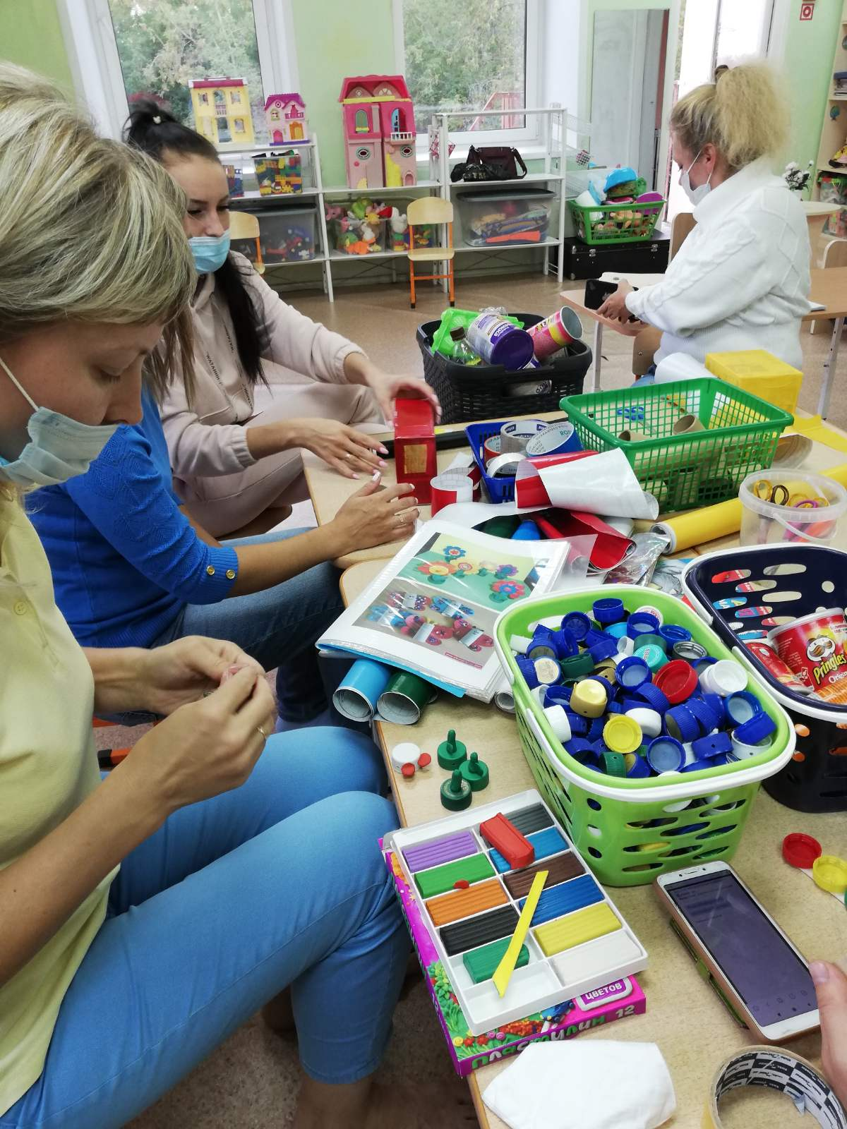
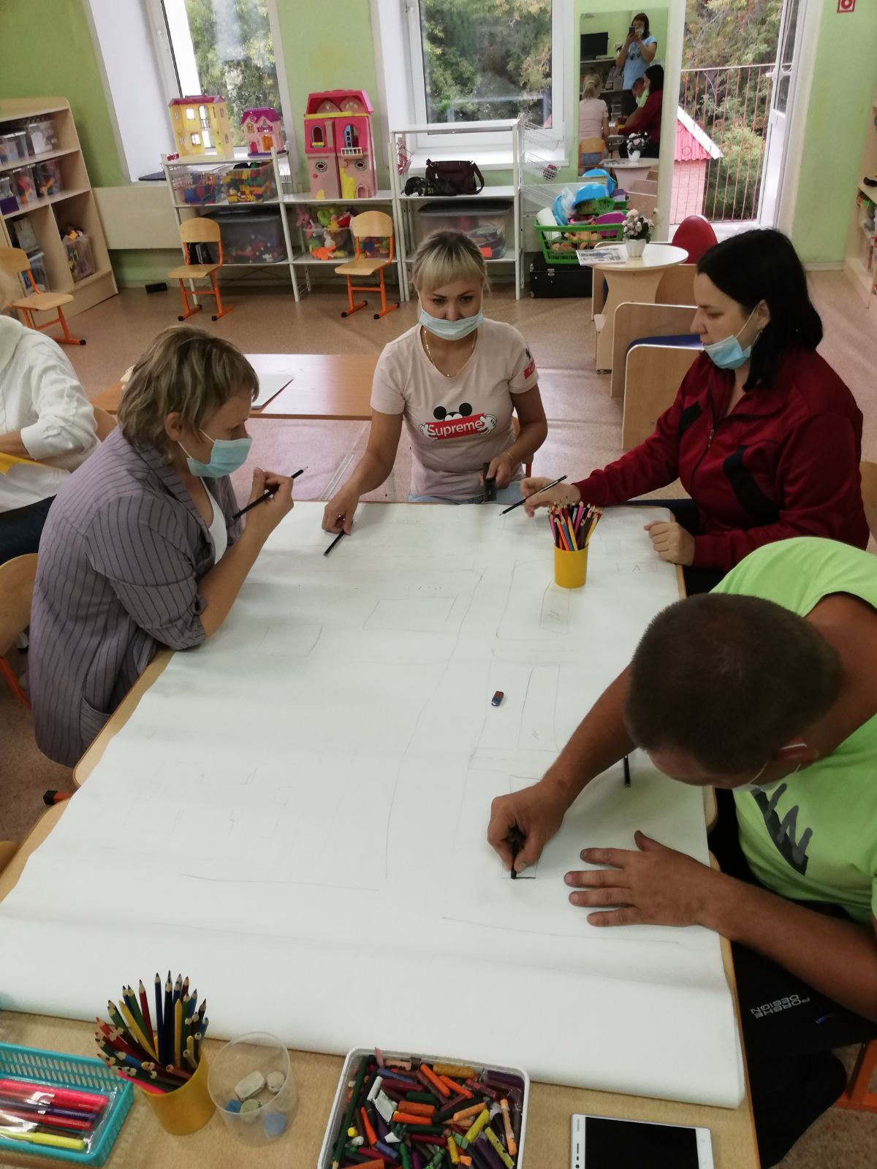
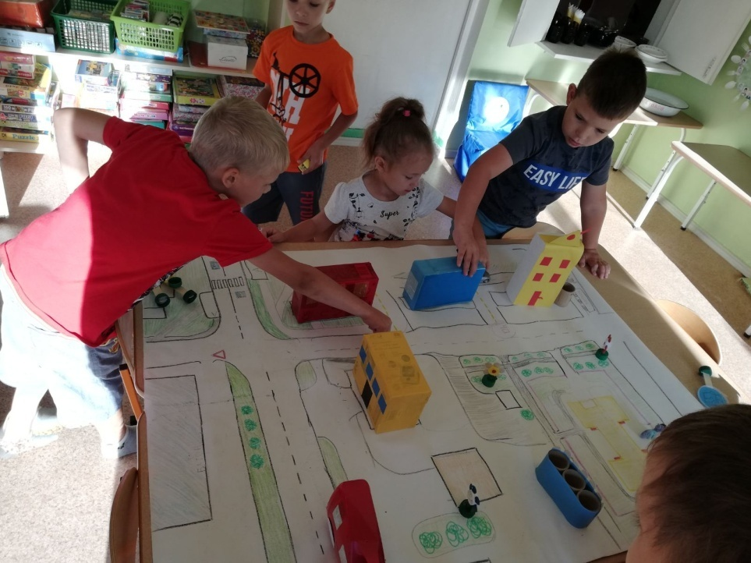
07.09.2020.(18.00) «Родительское собрание». (изготовление игры по ПДД для детей ,руками родителей)
08.09.2020.Так началась игра:

Slide 3
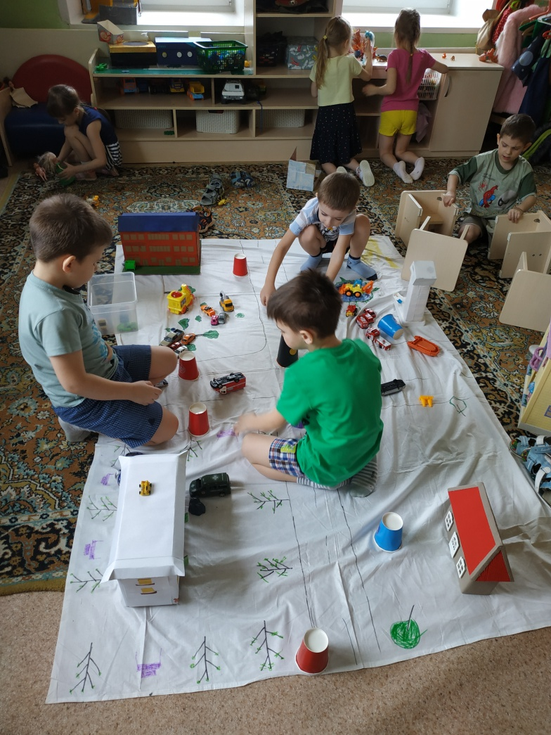
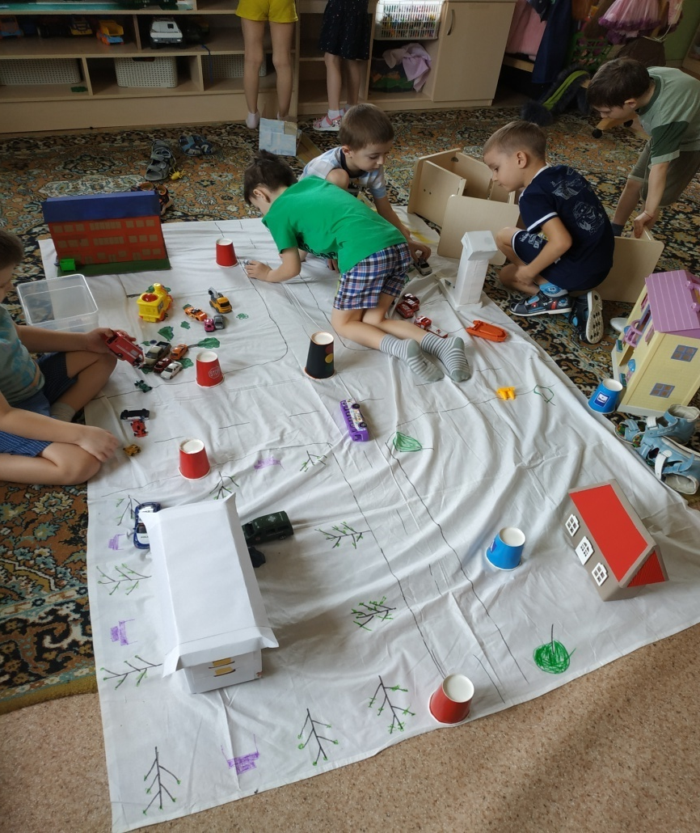
08.09.2020. Свободная игра детей на тему ПДД.
Костя, Максим и Паша из отреза ткани изготовили игру «Безопасная дорога».

Slide 4
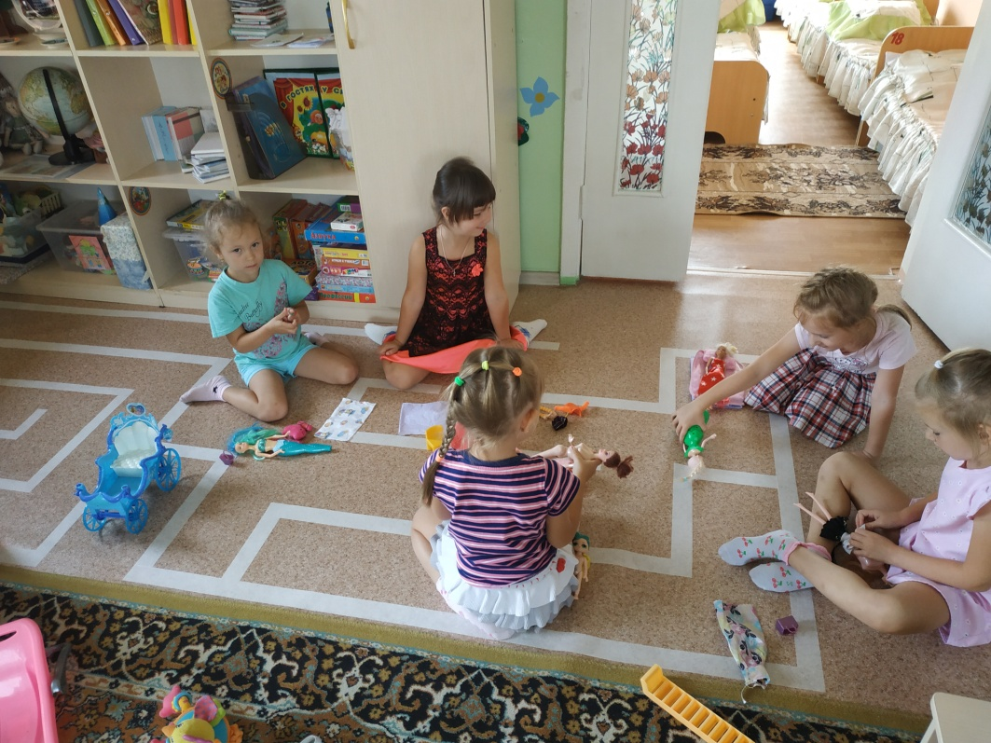
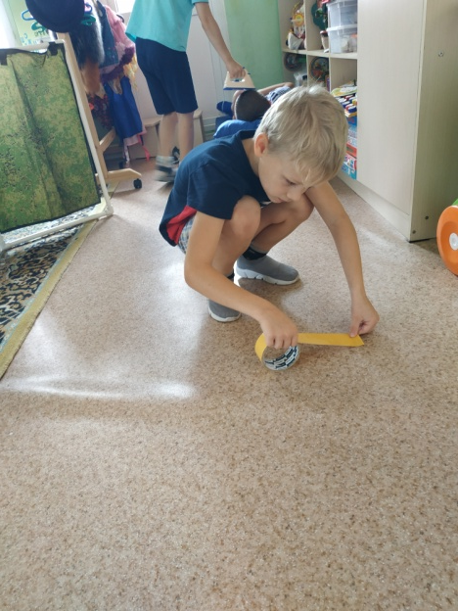
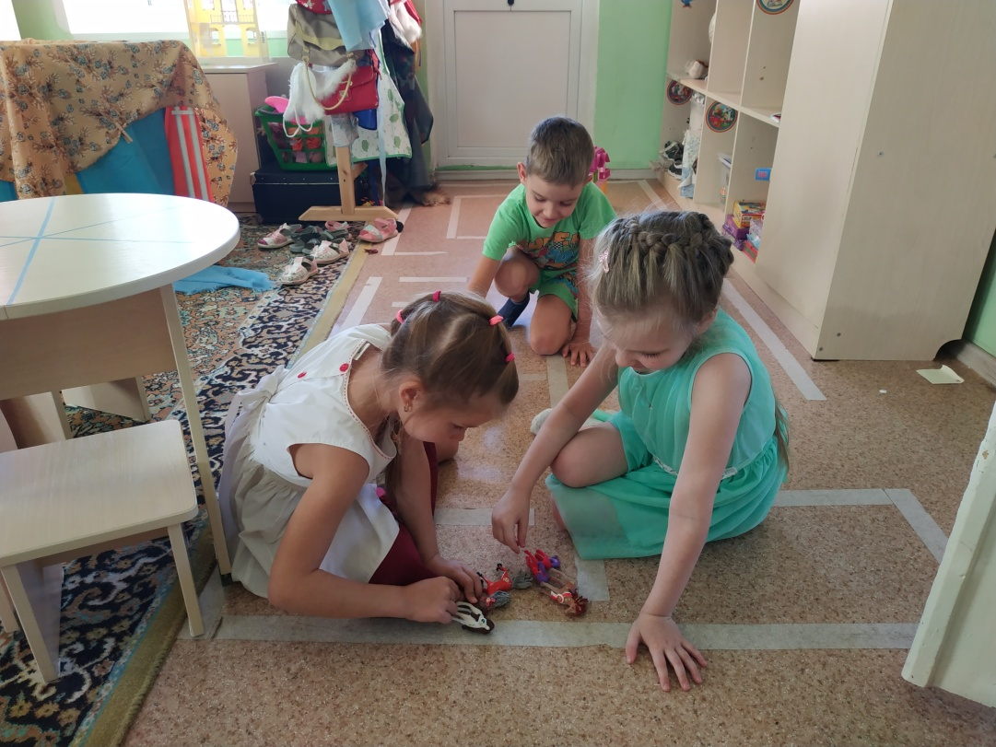
08.09.2020
Артем предложил наклеить дорогу малярным скотчем в игровой комнате.

Slide 5
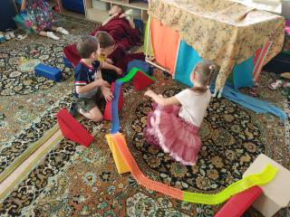
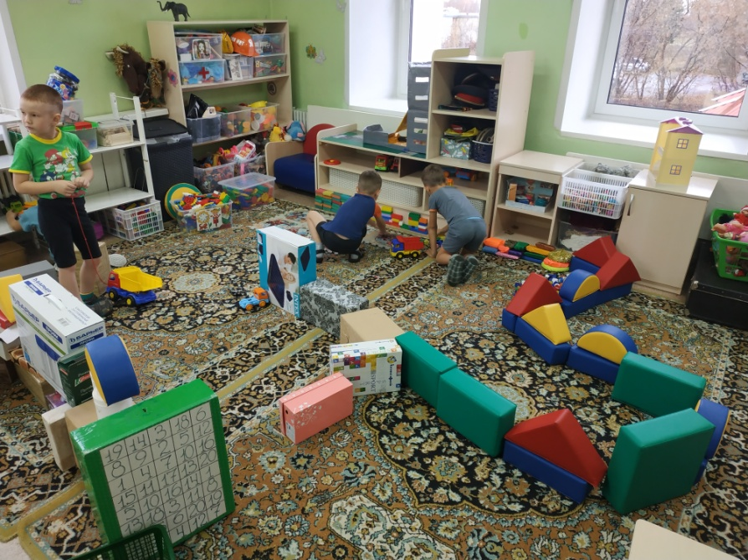
08.09.2020 .Игра продолжаеться.
Постройка трассы с препятствиями.(Кира,Ярослав,Семен,Артем,Максим,)

Slide 6
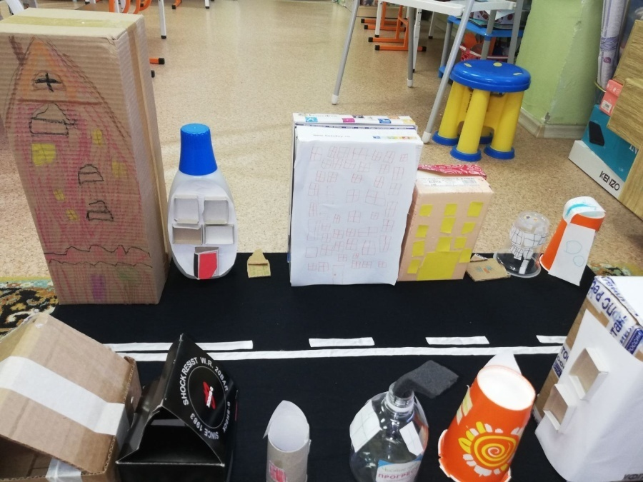
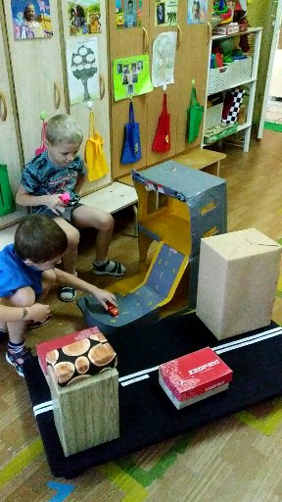
08.09.2020.Игра продолжается в приемной комнате.
Артем и Костя изготовили парковку и дома из неоформленного материала и разместили их на платформе.

Slide 7
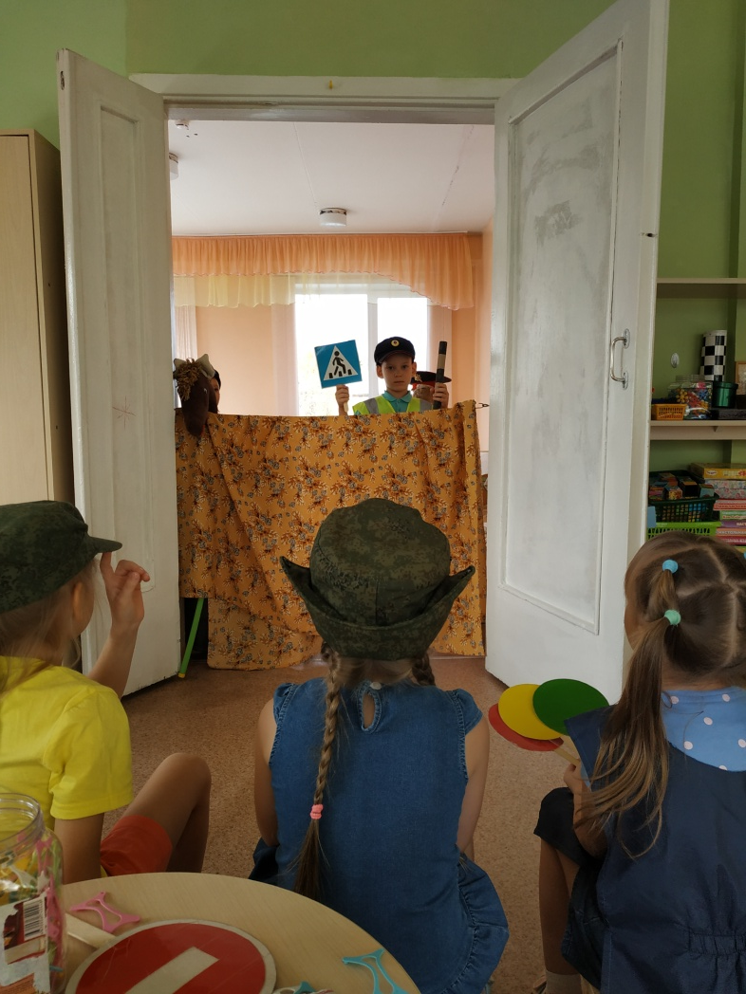
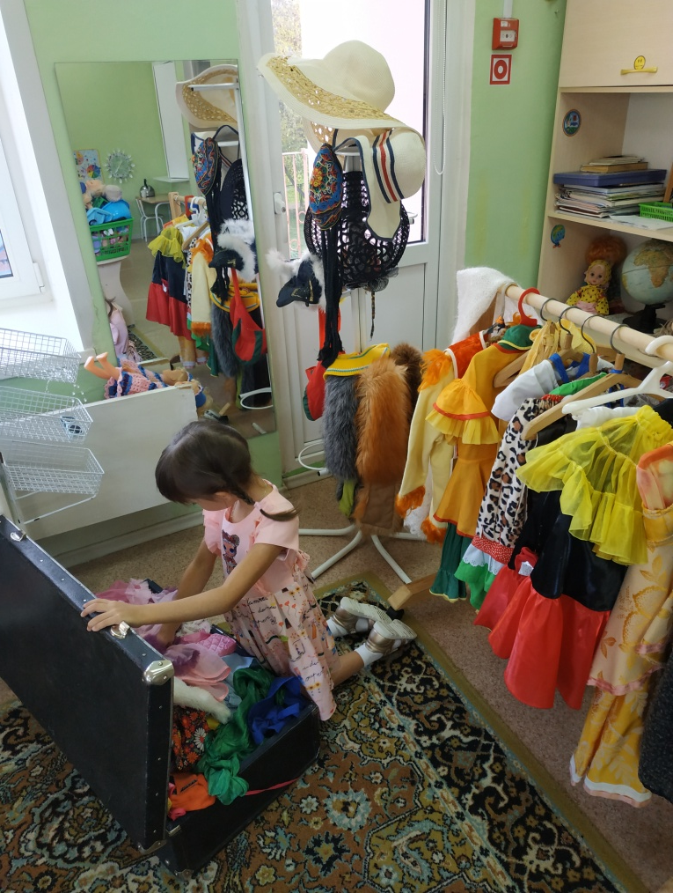
09.09.2020.
Постановка театрализованной деятельности по ПДД.
(Вадим натянул шнур в проеме двери и на него накинул отрез ткани.)

Slide 8
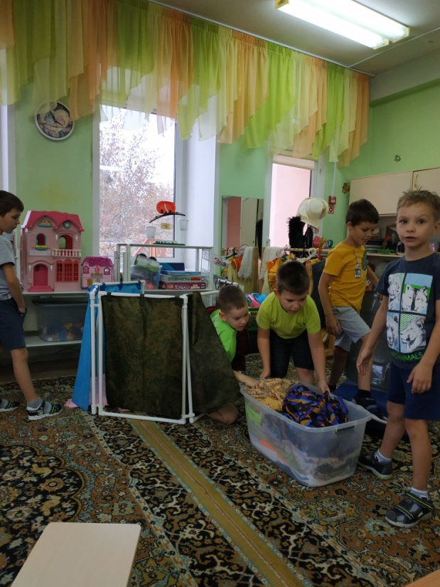
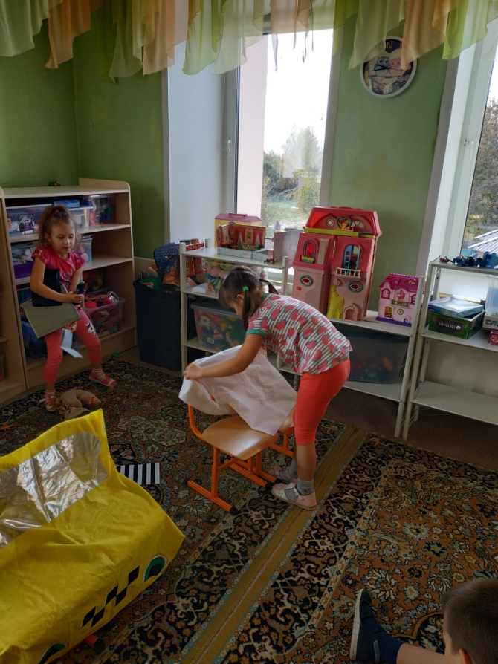
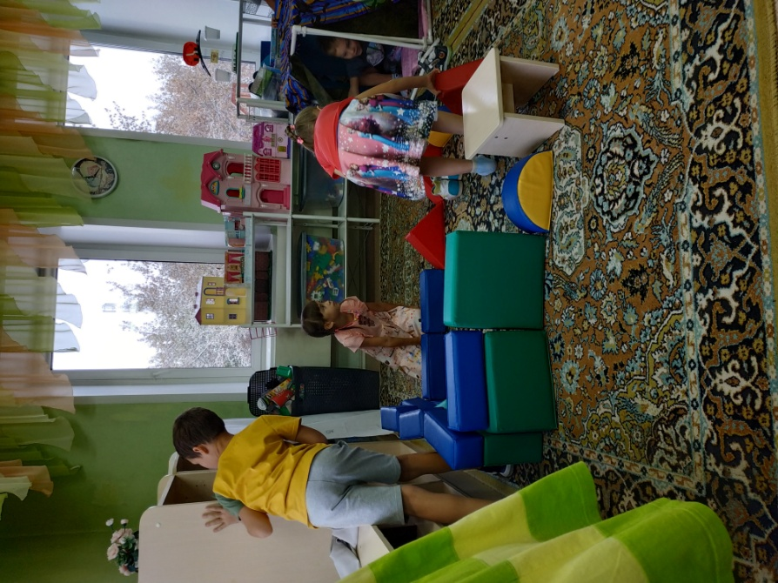
10.09.2020.С/Р игра «Инспектор ДПС»(подготовка к игре)
Лукьян и Вадим решили сделать машину из ширмы и отрезов ткани.
Вика и Алиса натягивают автомобильные чехлы на стульчики.
Кира,Лиза занялись постройкой мед.пункта.

Slide 9
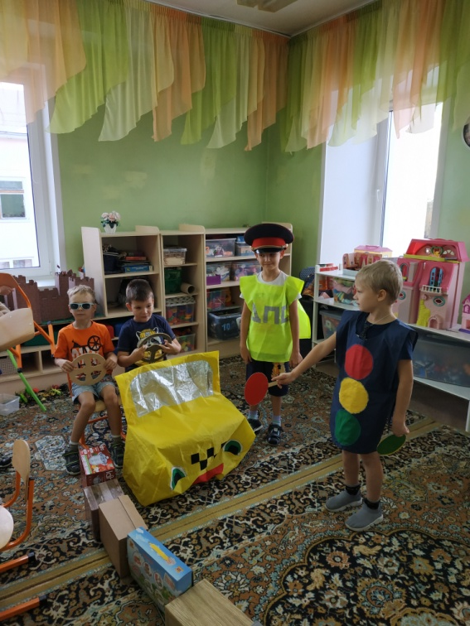
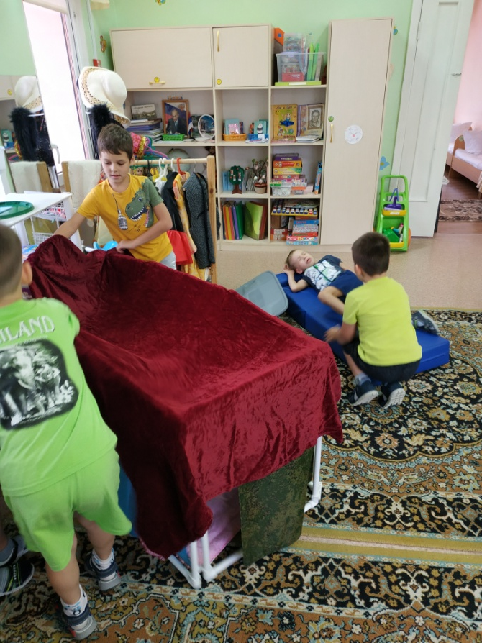
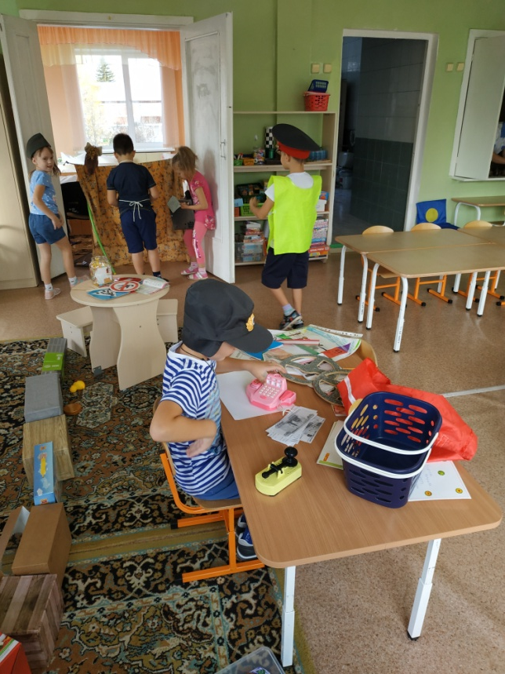
Работа на дороге.
ДТП на дороге. Скорая помощь уже на месте.
Мед.пункт готов принять первого пациента.
Место для оплаты штрафов.

Slide 10
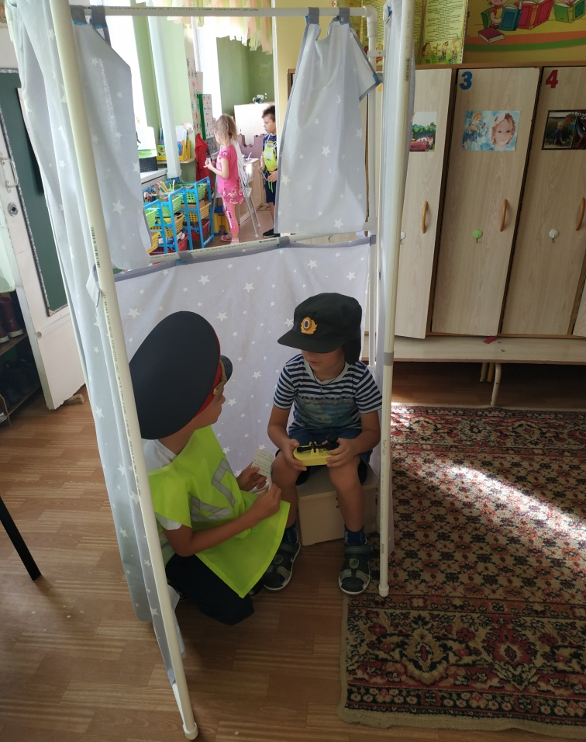
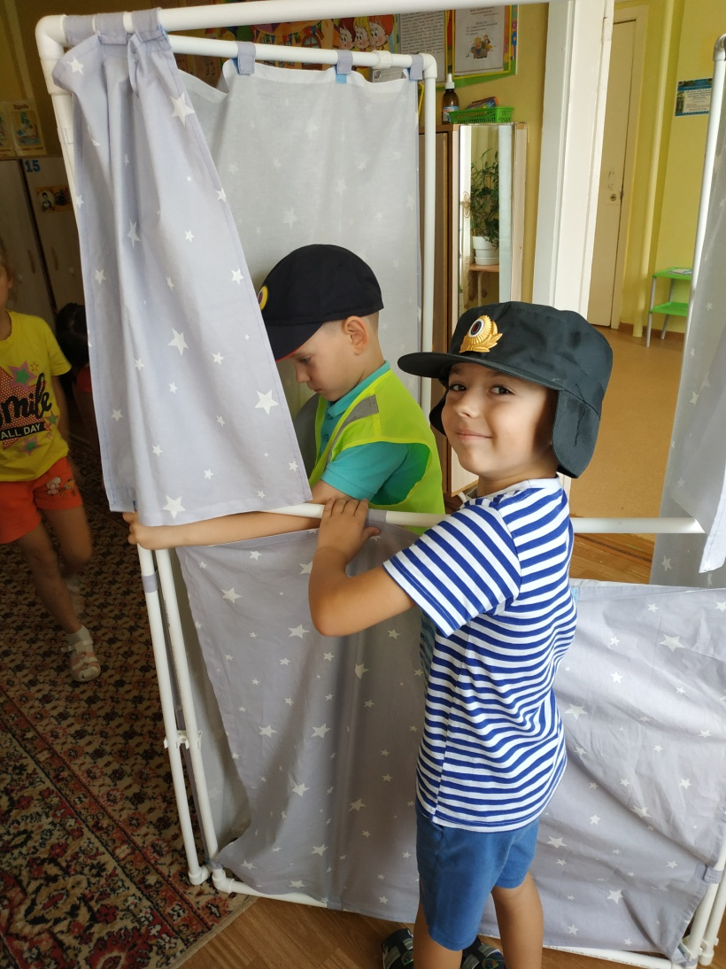
Игра продолжается в приемной комнате.
(Костя и Вадим самостоятельно установили базу инспекторов ДПС)

Slide 11
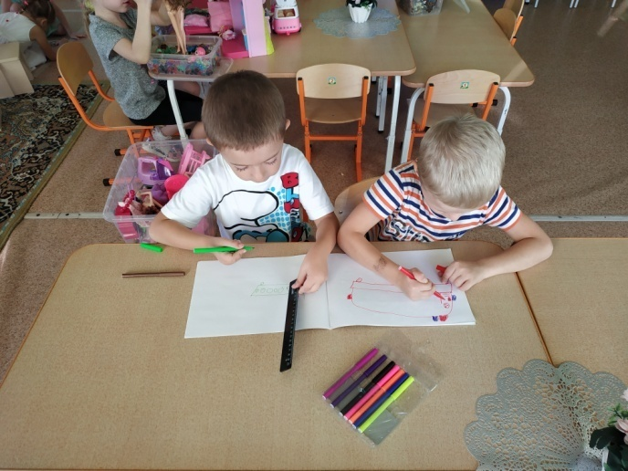
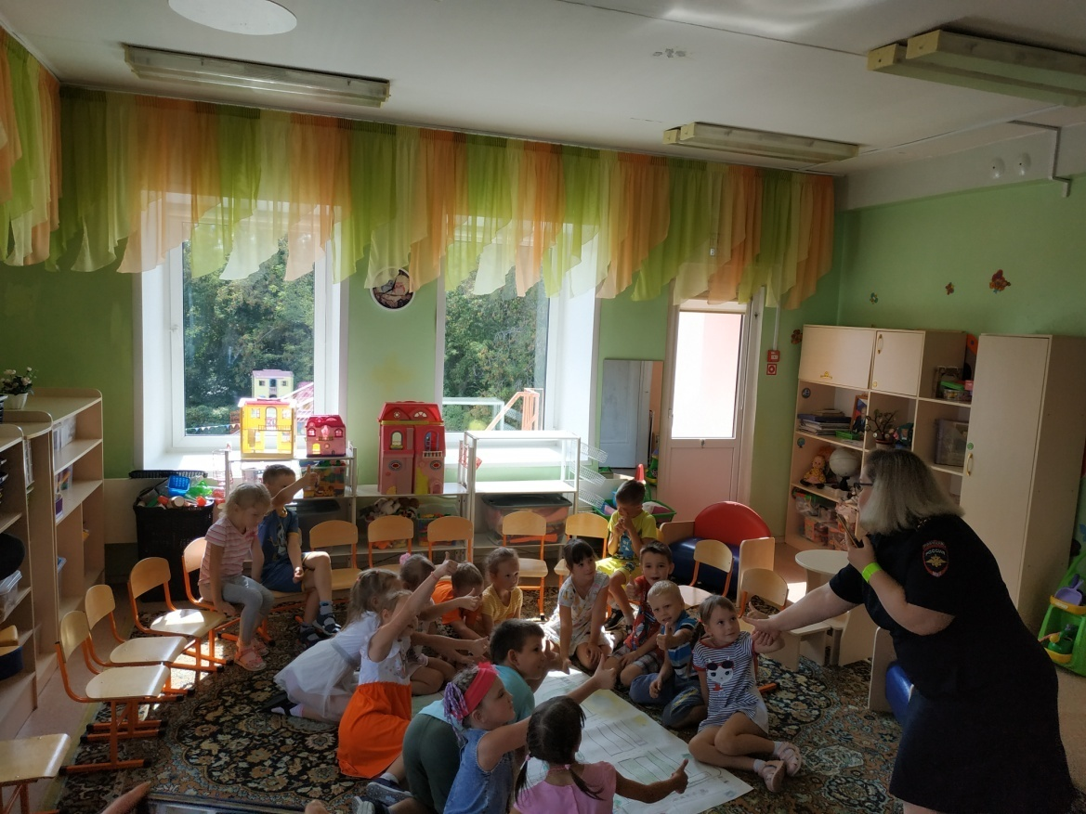
10.09.2020.Костя и Артем изготавливают приглашение для инспектора ДПС Деминой Л.П.
11.09.2020.
Инспектор ДПС Демина Л.П.
посетила детей и отметила юных инспекторов тематическими подарками.

